Slide 1
Фізика 11 клас 31.03.2022р.
Квантово-оптичні генератори (лазери)

Slide 2
Квáнтовий генерáтор - загальна назва джерел електромагнітного випромінювання, що працюють на основі вимушеного випромінювання атомів і молекул.
Лазер
Мазер
Разер
Газер

Slide 3
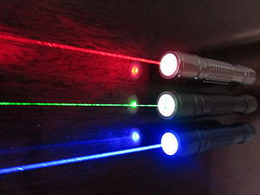
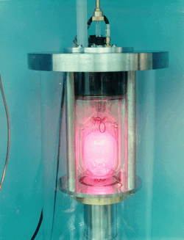
Лазер та мазер

Slide 4
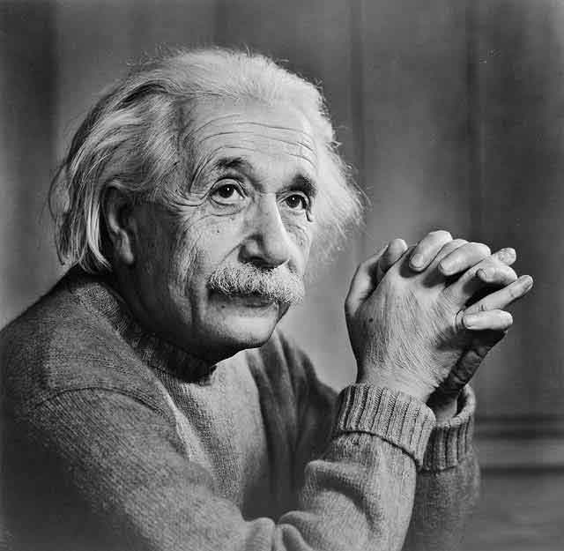
У 1917 р. А. Ейнштейн на основі теоретичного аналізу дійшов висновку, що перехід атомів із збудженого стану в незбуджений може бути не тільки спонтанним, а й вимушеним, індукованим.

Slide 5
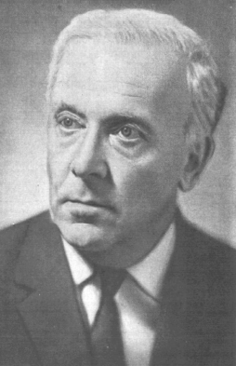
У 1940 р. В. Фабрикант запропонував метод посилення світла на основі використання явища індукованого випромінювання.
Суть методу:
У атомів деяких речонин є такі збуджені стаціонарні стани – метастабільні .
Наприклад, рубін.
Це оксид алюмінію в якому частина атомів алюмінію заміщена йонами хрому, що мають метастабільний стан.

Slide 6
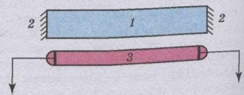
Спрощена схема рубінового лазера
Основні вузли лазера:
Рубіновий стержень – 1;
Дзеркала – 2;
Ксенонова газорозрядна лампа – 3 випромінювання якої , потрапляючи в рубіновий стержень, переводить йони хрому у збуджений стан;

Slide 7
Класифікація лазерів
Газові лазери
Лазери на барвниках
Лазери на парах металів
Твердотільні лазери
Напівпровідникові лазери
Лазери на вільних електронах
Псевдонікєлівосамарієвий лазер
Оптичний лазер

Slide 8
У 1963 p. М. Басов, О. Прохоров і американський фізик Ч. Таунс за роботи в галузі лазерів були удостоєні Нобелівської премії.

Slide 9
Лазери знаходять дуже широке застосування в сучасній техніці
для зварювання і різання тугоплавких матеріалів,
для свердління отворів,

Slide 10
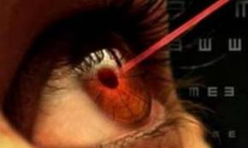
у медицині — для проведення тонких і складних операцій.

Slide 11
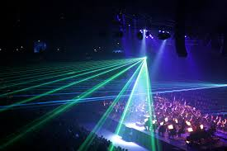
Використання лазерів

Slide 12

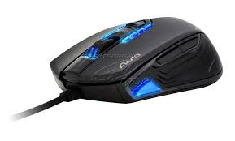

Slide 13
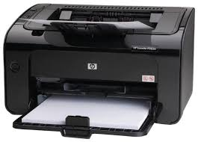
Лазерний принтер, сканер

Slide 14
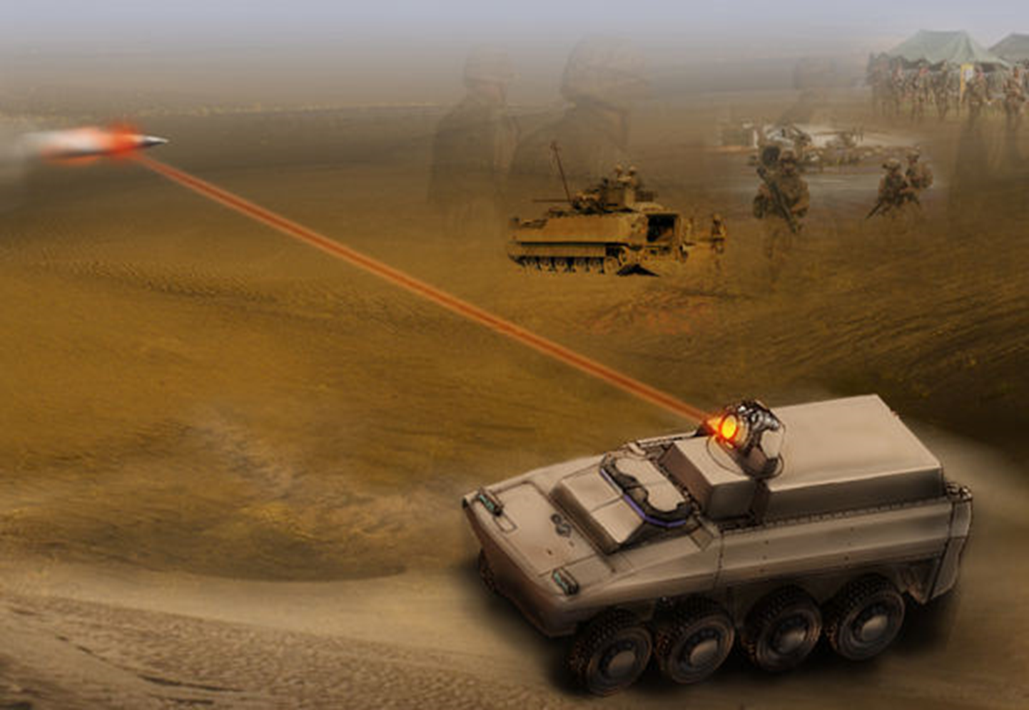
Лазерне озброєння

Slide 15
Завдання
Переглянувши презентацію , доповніть вивчене матеріалом підручника
Особливу увагу зверніть на використання лазера у різних галузях
Виконайте вправу 38 (2,4,5)

